Slide 1
Zandwijk
Met het type 'text' wordt de tekst die je in de kolom description invult toegevoegd op de plaats van de aangegeven aanduiding. De tekst wordt opgemaakt op basis van de opmaak van de tijdelijke aanduiding in PowerPoint.
23 april 2025

Slide 2
29%
71%
1%
31%

Slide 5
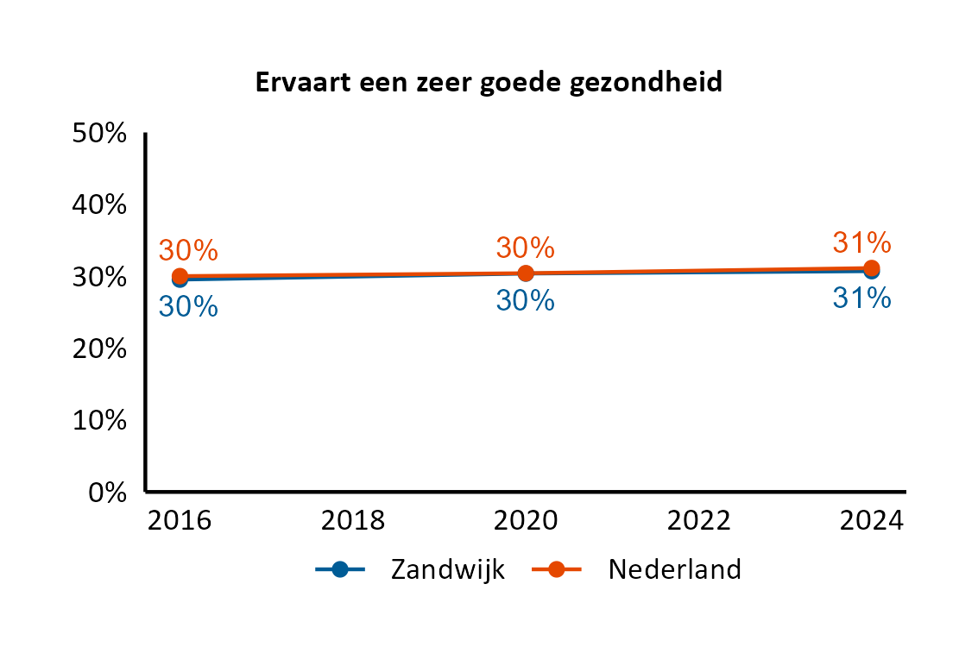
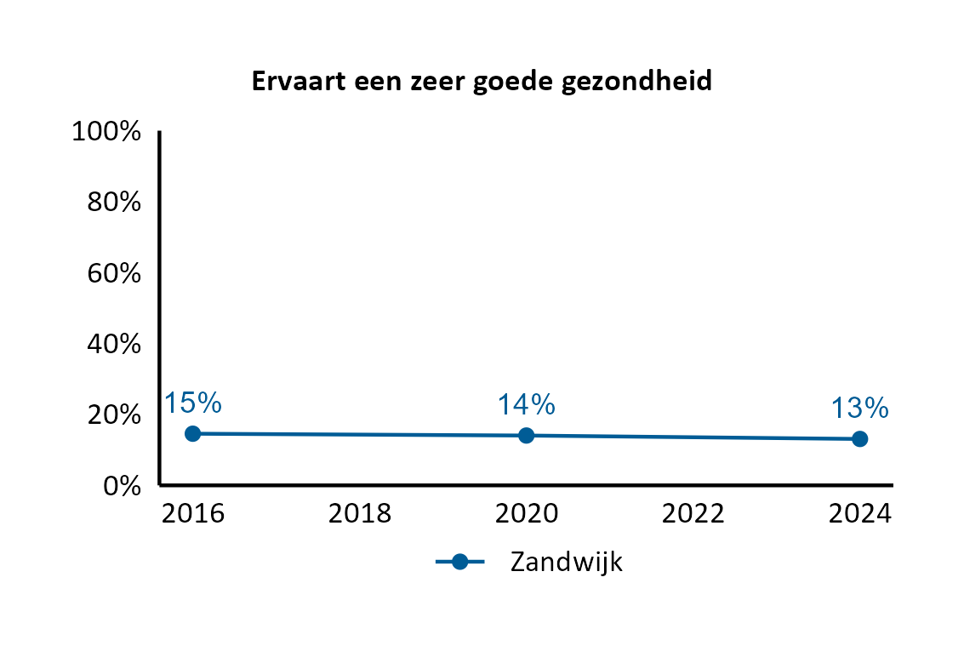

Slide 6
De ervaren gezondheid van jongeren in klas 2 is vergelijkbaar met jongeren in klas 4. De ervaren gezondheid van jongens is precies hetzelfde als meisjes.
Het percentage inwoners in uw gemeente dat een goede gezondheid ervaart in 2024 is vergelijkbaar met Nederland.
De ervaren gezondheid van jongens is vergelijkbaar met meisjes.
In uw gemeente is de ervaren gezondheid in 2024 gelijk gebleven ten opzichte van 2020.

Slide 7
In uw gemeente ervaart 31% van de inwoners een zeer goede gezondheid.
In uw gemeente ervaart 31% van de inwoners een zeer goede gezondheid en heeft 29% psychische klachten.
In Nederland ervaart 31% van de inwoners een zeer goede gezondheid.
In Nederland ervaart 31% van de inwoners een zeer goede gezondheid en heeft 30% psychische klachten.

